Slide 1
图论及其应用
任课教师：杨春
Email: yc517922@126.com
数学科学学院

Slide 2
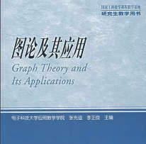
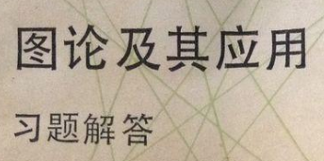
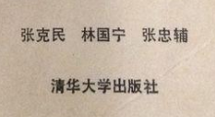
教材《图论及其应用》
高等教育出版社
主编 张先迪、李正良
参考教材 美，帮迪《图论及其应用》

Slide 3
本次课内容
一、图的代数表示
二、最短路算法

Slide 4

一、图的代数表示
在图论中，表示一个图主要有定义描述、图形表示和代数表示。代数表示是用所谓邻接矩阵或关联矩阵来表示一个图。
(一)、图的邻接矩阵
1、定义1 设G为n阶图，V={v₁, v₂, …, v_{n}}, 邻接矩阵 A(G)=(a_{ij}),其中：

Slide 5
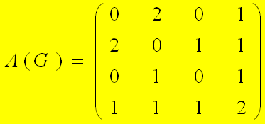
2
3
1
4
图G
2、邻接矩阵的性质
(1)非负性与对称性。
(2) 同一图的不同形式的邻接矩阵是相似矩阵。
(3) 如果G为简单图，则A(G)为布尔矩阵;行和(列和)等于对应顶点的度数；矩阵元素总和为图的总度数，也就是G的边数的2倍。

Slide 6

(4) G连通的充分必要条件是：A(G)不能与如下矩阵相似：
证明：1) 必要性：
若不然：设A₁₁对应的顶点是v₁,v₂,…, v_{k} , A₂₂对应的顶点为v_{k+1},v_{k+2},…, v_{n}。
显然，v_{i} (1≤i≤k)与v_{j} (k+1≤i≤n)不邻接，即G是非连通图。矛盾！

Slide 7
2) 充分性
若不然：设G₁与G₂是G的两个不连通的部分，并且设
V(G₁)={v₁,v₂,…,v_{k}}, V(G₂)={v_{k+1},v_{k+2},…,v_{n}}, 如果在写
G的邻接矩阵时，先排V(G₁)中点，再排V(G₂)中点，则G的邻接矩阵形式必为：
这个性质说明：非连通图的邻接矩阵一定能够写成准
对角矩阵形式。

Slide 8

(5) 定理1 设 ，则a _{ij} ^{(k)}表示顶点v_{i}到顶点v_{j}的途径长度为k的途径条数。
证明：对k作数学归纳法证明。
当k=1时，由邻接矩阵的定义，结论成立；
设结论对k-1时成立。当为k时：
一方面：先计算A^{k} .
另一方面：考虑v_{i}到v_{j}的长度为k的途径:

Slide 9


设v_{m}是v_{i}到v_{j}的途径中点，且该点和v_{j}邻接。则v_{i}到v_{j}的经过v_{m}且长度为k的途径数目应该为：
所以，v_{i}到v_{j}的长度为k的途径数目为：
定理1得到证明。
如果G是简单图，我们得到如下推论：
推论: (1)A²的元素a_{ii} ⁽²⁾是v_{i}的度数，A³的元素a_{ii} ⁽³⁾是含v_{i}的三角形个数的2倍。

Slide 10
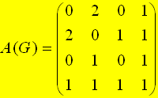
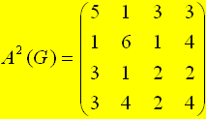
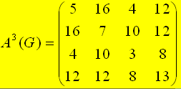
v₁
v₄
v₂
v₃
G
所以，v₁到v₃的途径长度为2和3的条数分别为：3和4。

Slide 11

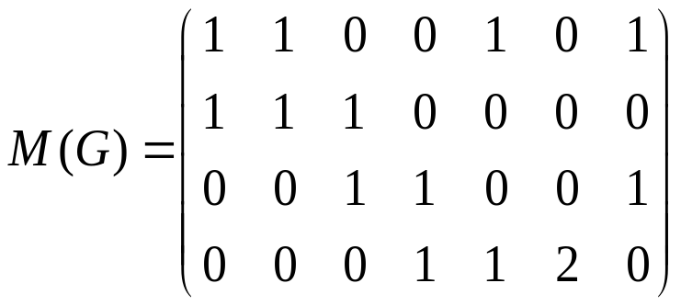
(二)、图的关联矩阵
1、定义2 若G是(n, m) 图。定义G的关联矩阵：
其中： .
e₁
v₁
v₂
e₂
e₅
e₇
e₃
e₆
v₄
e₄
v₃

Slide 12
2、 关联矩阵的性质
(1) 关联矩阵的元素为0，1或2；
(2) 关联矩阵的每列和为2；每行的和为对应顶点度数.
二、最短路算法
(一)、几个相关概念
1、 边赋权图
在图G的每条边e上赋予一个实数w (e)后, 称G为边赋权图。被标上的实数称为边的权值。

Slide 13
6
v₃
v₁
4
2
4
1
v₂
3
v₄
G
注：权值的意义是广泛的。可以表示距离，可以表示交通运费，可以表示网络流量，在朋友关系图甚至可以表示友谊深度。但都可以抽象为距离。

Slide 14
2、边 赋权图中的最短路
设G为边赋权图。u与v是G中两点，在连接u与v的所有路中，路中各边权值之和最小的路，称为u与v间的最短路。
3、 算法
解决某类问题的一组有穷规则，称为算法。
4、 好算法
算法总运算量是问题规模的多项式函数时，称该算法为好算法。(问题规模：描述或表示问题需要的信息量)
算法中的运算包括算术运算、比较运算等。运算量用运算次数表示。

Slide 15
5、 算法分析
对算法进行分析，主要对时间复杂性进行分析。分析运算量和问题规模之间的关系。
(二)、最短路算法
1、最短路算法描述
1959年，旦捷希(Dantjig）发现了在赋权图中求由点a到点b的最短路好算法，称为顶点标号法。
t (a_{n}) : 点a_{n}的标号值，表示点 a₁=a 到a_{n}的最短路长度；
A_{i} ={a₁,a₂, ..., a_{i}}:已经标号的顶点集合；
T_{i} : a₁到a_{i}的最短路上的边集合。

Slide 16




(1) 记 a=a₁ , t(a₁) =0, A₁= {a₁}, T₁= Ø ;
(2) 若已经得到 A_{i} = {a₁,a₂,…, a_{i} }, 且对于 1≤n≤i,已知t(a_{n}),对每一个a_{n}∈ A_{i} , 求一点：
使得：
(3) 设有m_{i} ，1≤m_{i}≤i ,而b_{mi}^{(i)}是使 取最小值，令：
(4) 若a_{i+1}=b ,停止，否则，记, 转(2).

Slide 17
2、时间复杂性分析
对第i次循环：步骤(2)要进行i次比较运算，步骤(3)要进行i次加法与i次比较运算。所以，该次循环运算量为3i .所以，在最坏的情况下，运算量为n²级，是好算法。
3、算法证明(略)
定理1：算法中的函数t(a_{i})给出了a与a_{i}的距离。

Slide 18
4、算法应用举例
例1 如图所示，求点a到点b的距离。
v₁
1
v₄
2
4
9
6
3
8
v₂
2
6
a
b
v₅
7
2
4
1
2
9
v₃
v₆
解: 1、 a = a₁ t (a₁) = 0， A₁= {a₁} , T₁ = Φ 。
2、 a₁ →v₃ t (a₁) + w(a₁v₃) = 1;
v₃ =a₂ t (a₂) = 1; A₂= {a₁ ，a₂ }, T₂ = {a₁a₂}。

Slide 19
a₃
v₁
1
v₄
3、(1) a₁ →v₁ , t (a₁) + w(a₁v₁) = 2;
2
4
9
6
3
a₂ →v₂ , t (a₂) + w(a₂v₂) = 8.
8
v₂
2
6
a
b
a₁
v₅
(2) v₁ =a₃ , t(a₃)=2;
7
2
4
1
2
9
v₃
a₂
(3) A₃= {a₁ ,a₂ , a₃ }, T₃ = {a₁a₂, a₁a₃}。
v₆
4、(1) a₁ →v₂ , t (a₁) + w(a₁v₂) = 8;
a₂ →v₂ , t (a₂) + w(a₂v₂) = 8;
a₃ →v₄ , t (a₃) + w(a₃v₄) = 3;
(2) v₄ =a₄ , t(a₄)=3;
(3) A₄= {a₁ ,a₂ , a₃ ,a₄}, T₄ = {a₁a₂, a₁a₃,a₃a₄}。

Slide 20
5、(1) a₁ →v₂ , t (a₁) + w(a₁v₂) = 8;
a₃
v₁
1
a₄
v₄
2
9
a₂ →v₂ , t (a₂) + w(a₂v₂) = 8;
4
6
3
8
v₂
2
6
a
b
a₁
v₅
a₃ →v₂ , t (a₃) + w(a₃v₂) = 8;
7
2
4
1
2
9
a₄ →v₅ , t (a₄) + w(a₄v₅) = 6;
v₃
a₂
v₆
(2) v₅ =a₅ , t(a₅)=6;
(3) A₅= {a₁ ,a₂ , a₃ ,a₄, a₅}, T₅ = {a₁a₂, a₁a₃, a₃a₄, a₄a₅}。

Slide 21
a₃
v₁
1
a₄
6、(1) a₁ →v₂ , t (a₁) + w(a₁v₂) = 8;
v₄
2
4
9
6
3
a₂ →v₂ , t (a₂) + w(a₂v₂) = 8;
8
v₂
2
6
a
a₅
b
a₁
v₅
a₃ →v₂ , t (a₃) + w(a₃v₂) = 8;
7
2
4
1
2
9
v₃
a₂
a₄ →v₂ , t (a₄) + w(a₄v₂) = 7;
v₆
a₅ →v₂ , t (a₅) + w(a₅v₂) = 8;
(2) v₂ =a₆ , t(a₆)=7;
(3) A₆= {a₁ ,a₂ , a₃ ,a₄, a₅,a₆}, T₅ = {a₁a₂, a₁a₃, a₃a₄, a₄a₅,a₄a₆}。

Slide 22
7、(1) a₂ →v₆ , t (a₂) + w(a₂v₆) = 10;
a₃
v₁
1
a₄
v₄
2
4
9
a₄ →b , t (a₄) + w(a₄b) = 12;
6
3
8
v₂
2
6
a
a₅
b
a₁
a₆
v₅
a₅ →v₆ , t (a₅) + w(a₅v₆) = 10;
7
2
4
1
2
9
a₆ →v₆ , t (a₆) + w(a₆v₆) = 9;
v₃
a₂
v₆
(2) v₆ =a₇ , t(a₇)=9;
(3) A₇= {a₁ ,a₂ , a₃ ,a₄, a₅,a₆,a₇},
T₇ = {a₁a₂, a₁a₃, a₃a₄, a₄a₅,a₄a₆,a₆a₇}。

Slide 23
8、(1) a₄ →b , t (a₄) + w(a₄b) = 12;
a₃
v₁
1
a₄
v₄
2
4
9
a₅ →b , t (a₅) + w(a₅b) = 12;
6
3
8
v₂
2
6
a
a₅
b
a₁
a₆
v₅
a₇ →b , t (a₇) + w(a₇b) = 11;
7
2
4
1
2
9
(2) b =a₈ , t(a₈)=11;
v₃
a₂
a₇
v₆
(3) A₈= {a₁ ,a₂ , a₃ ,a₄, a₅,a₆,a₇,a₈},
T₈ = { a₁a₂, a₁a₃, a₃a₄, a₄a₅, a₄a₆, a₆a₇, a₇a₈}。

Slide 24
a₃
v₁
1
a₄
v₄
2
4
9
6
3
8
v₂
2
6
a
a₅
b
a₁
a₆
v₅
7
2
4
1
2
9
v₃
a₂
a₇
v₆
所以，d ( a , b ) = 11.

Slide 25
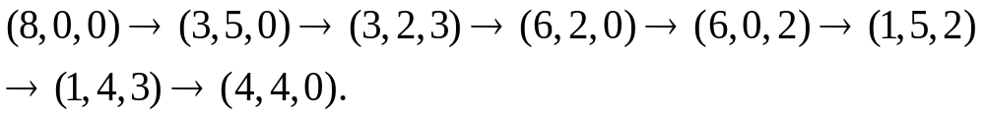
例2 某两人有一只8升的酒壶装满了酒，还有两只空壶，分别为5升和3升。求最少的操作次数能均分酒。
解：设x₁,x₂,x₃分别表示8,5,3升酒壶中的酒量。则
容易算出(x₁,x₂,x₃) 的组合形式共24种。
每种组合用一个点表示，两点连线，当且仅当可通过倒酒的方式相互变换。
若各边赋权为1，则问题转化为在该图中求(8,0,0)到
(4,4,0)的一条最短路。结果如下：

Slide 26
例3 在一河岸有狼，羊和卷心菜。摆渡人要将它们渡过河去，由于船太小，每次只能载一样东西。由于狼羊，羊卷心菜不能单独相处。问摆渡人至少要多少次才能将其渡过河？
分析：人，狼，羊，菜所有组合形式为：
但是以下组合不能允许出现：
狼羊菜，羊菜，狼羊，人，人狼，人菜，共6种。
岸上只能允许出现10种组合：
人狼羊菜，人狼羊，人狼菜，人羊，空，菜，羊，狼，狼菜，人羊菜。

Slide 27
每种情况用点表示.
两点连线，当且仅当两种情况可用载人(或加一物)的渡船相互转变。
每条边赋权为1
于是，问题转化为求由顶点“人狼羊菜”到顶点“空”的一条最短路。
结果为：
人狼羊菜→狼菜→人狼菜→狼→人狼羊→羊
→人羊→空；
(2) 人狼羊菜→狼菜→人狼菜→菜→人羊菜→羊
→人羊→空。

Slide 28
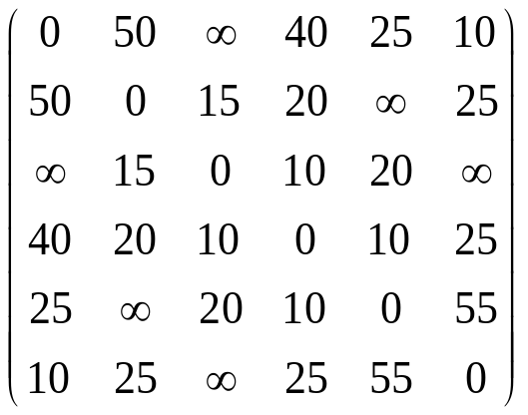
课外作业
某公司在六个城市C₁,C₂,C₃,C₄,C₅,C₆中有分公司，从C_{i}到C_{j}的直接航程票价记在下述矩阵的(i, j)位置上，∞表示没有直接航程。制作一张任意两城市间的最便宜的路线表。

Slide 29
作业
P29—P30 16

Slide 30
谢谢!

